Slide 1
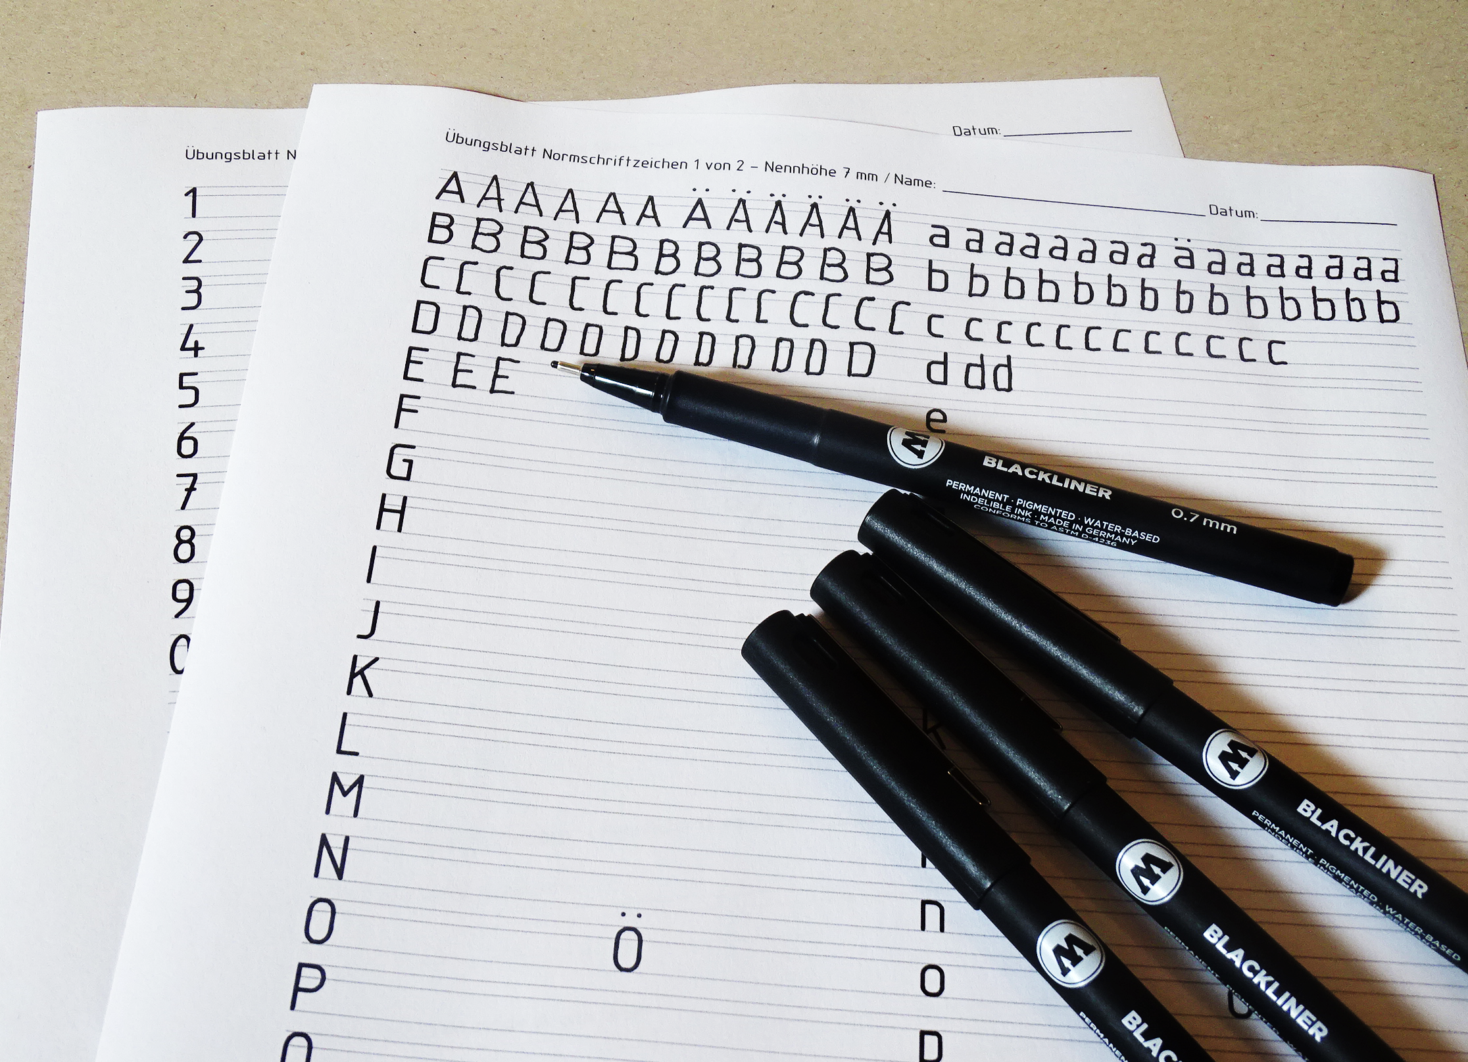
Normschrift
kennen und schreiben lernen

Slide 2
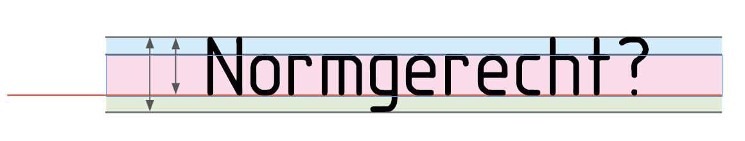
Dimensionen einer Schrift
^{Versalhöhe}
^{Schriftgröße}
^{Oberlänge}
^{Mittellänge}
^{(= X-Höhe)}
^{Schriftlinie}
^{Unterlänge}
Buchstabenbreite
(Kann stark variieren)
Buchstabenabstand
(Kann stark variieren)

Slide 3
Normschrift nach DIN 6776
Die Normschrift DIN 6776 ist eine heute nach DIN EN ISO 3098 genormte Schriftart, die die Textangabe und Bemaßung auf Technischen Zeichnungen vereinheitlichen soll. Die Normschrift kann in verschiedenen Schriftformen und den Varianten vertikal und horizontal ausgeführt werden. In der Regel wird die Normschrift in der Schriftform B in vertikaler Ausführung verwendet.

Slide 4
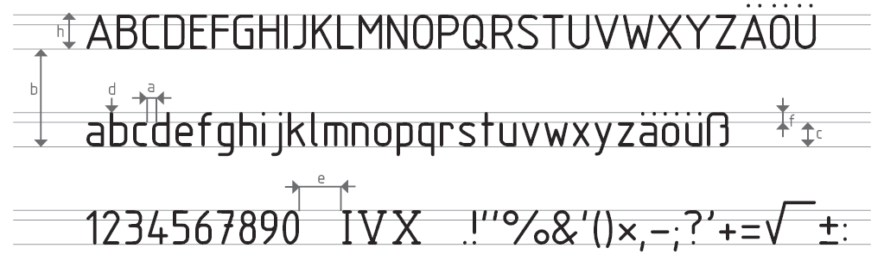
Vertikale Normschrift nach DIN 6776, Schriftform B
^{Versalien =}
^{Großbuchstaben}
^{Minuskeln =}
^{Kleinbuchstaben}
^{Ziffern, Satz-}
^{und Sonderzeichen}
Nennhöhe „h“ in mm:
1,8 | 2,5 | 3,5 | 5 | 7 | 10 | 14 | 20
Nennhöhe „h“ = Höhe der Großbuchstaben → 10/10 der Nennhöhe
Höhe der Kleinbuchstaben „c“ → 7/10 der Nennhöhe
Strichdicke „d“ → 1/10 der Nennhöhe

Slide 5
  Schriftabmessungen in mm
  im Verhältnis zu h (DIN 6776)
Werte z.T. gerundet.
Höhe der Großbuchstaben (Nennhöhe) | h | 10/10 h | 3,5 mm | 5 mm | 7 mm | 10 mm
Höhe der Kleinbuchstaben | c | 7/10 h | 2,5 mm | 3,5 mm | 5 mm | 7 mm
Höhe der Ober- und der Unterlänge | f | 3/10 h | 1 mm | 1,5 mm | 2,1 mm | 3 mm
Linienbreite (Stiftmine!) | d | 1/10 h | 0,35 mm | 0,5 mm | 0,7 mm | 1 mm
Mindestabstände zwischen den Schriftzeichen | a | 2/10 h | 0,7 mm | 1 mm | 1,4 mm | 2 mm
Mindestabstand zwischen den Grundlinien (= Zeilenabstand) | b | 14/10 h | 5 mm | 7 mm | 10 mm | 14 mm
Mindestabstand zwischen den Wörtern | e | 6/10 h | 2,1 mm | 3 mm | 4,2 mm | 6 mm
Höhe der Großbuchstaben (Nennhöhe) | h | 10/10 h | 3,5 mm | 5 mm | 7 mm (7,5 mm) | 10 mm
Höhe der Kleinbuchstaben | c | 7/10 h | 2,5 mm | 3,5 mm | 5 mm | 7 mm
Höhe der Ober- und der Unterlänge | f | 3/10 h | 1 mm | 1,5 mm | 2,1 mm | 3 mm
Linienbreite (Stiftmine!) | d | 1/10 h | 0,35 mm | 0,5 mm |  | 1 mm
Mindestabstände zwischen den Schriftzeichen | a | 2/10 h | 0,7 mm | 1 mm | 1,4 mm | 2 mm
Mindestabstand zwischen den Grundlinien (= Zeilenabstand) | b | 14/10 h | 5 mm | 7 mm | 10 mm (9,8 mm) | 14 mm
Mindestabstand zwischen den Wörtern | e | 6/10 h | 2,1 mm | 3 mm | 4,2 mm | 6 mm
Höhe der Großbuchstaben (Nennhöhe) | h | 10/10 h | 3,5 mm | 5 mm | 7 mm (7,5 mm) | 10 mm
Höhe der Kleinbuchstaben | c | 7/10 h | 2,5 mm | 3,5 mm | 5 mm | 7 mm
Höhe der Ober- und der Unterlänge | f | 3/10 h | 1 mm | 1,5 mm | 2,1 mm | 3 mm
Linienbreite (Stiftmine!) | d | 1/10 h |  | 0,5 mm |  | 1 mm
Mindestabstände zwischen den Schriftzeichen | a | 2/10 h | 0,7 mm | 1 mm | 1,4 mm | 2 mm
Mindestabstand zwischen den Grundlinien (= Zeilenabstand) | b | 14/10 h | 5 mm | 7 mm | 10 mm (9,8 mm) | 14 mm
Mindestabstand zwischen den Wörtern | e | 6/10 h | 2,1 mm | 3 mm | 4,2 mm | 6 mm
Höhe der Großbuchstaben (Nennhöhe) | h | 10/10 h | 3,5 mm | 5 mm | 7 mm (7,5 mm) | 10 mm
Höhe der Kleinbuchstaben | c | 7/10 h | 2,5 mm | 3,5 mm | 5 mm | 7 mm
Höhe der Ober- und der Unterlänge | f | 3/10 h | 1 mm | 1,5 mm | 2,1 mm | 3 mm
Linienbreite (Stiftmine!) | d | 1/10 h |  | 0,5 mm |  | 1 mm
Mindestabstände zwischen den Schriftzeichen | a | 2/10 h | 0,7 mm | 1 mm | 1,4 mm | 2 mm
Mindestabstand zwischen den Grundlinien (= Zeilenabstand) | b | 14/10 h | 5 mm | 7 mm | 10 mm (9,8 mm) | 14 mm
Mindestabstand zwischen den Wörtern | e | 6/10 h | 2,1 mm | 3 mm | 4,2 mm | 6 mm

Slide 6
Vertikale Normschrift nach DIN 6776, Schriftform B
Schreibtipps zur Normschrift
Verwende eine Lineatur oder ziehe selbstständig Hilfslinien.
^{Normschrift schreiben}
Verwende (wenn möglich) einen Stift mit der richtigen Strichdicke. = 1/10 h
Striche werden von oben nach unten
und von links nach rechts gezogen.
2
3
2
^{N}
^{r}
^{N}
^{r}
1
^{N}
1
Rundungen werden aufgeteilt und von der oberen
zur unteren Zeilenabgrenzung gezogen.
1
2
^{O}
^{O}
Den Schreibarm beim Schreiben gut auflegen.
Der Buchstabenabstand sollte mindestens 2/10 h betragen. Da sich die Buchstabenformen jedoch stark unterscheiden sollte mit Augenmaß auf einen ausgeglichenen Buchstabenabstand geachtet werden. (= optischer Ausgleich)

Slide 7
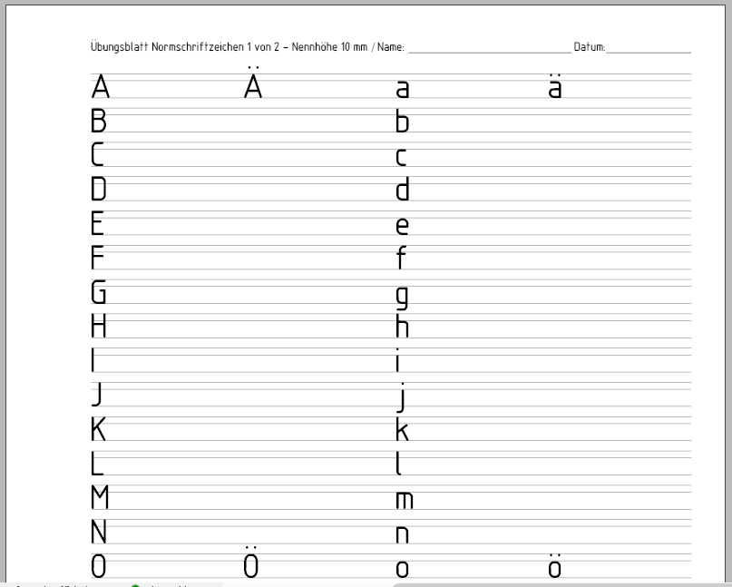
Vertikale Normschrift nach DIN 6776, Schriftform B
    Übungen zum Erlernen der Normschrift
    nach DIN 6776, Schriftform B
Arbeitsblatt „AB-Normalphabet üben“:
Übe die Buchstaben und Zeichen des Normalphabetes
mit Hilfe des Arbeitsblattes.
Tipp: Geschriebene Formen nicht verändern.
Misslungenes stehen lassen.
Sich bemühen, die nächste Form besser zu schreiben!
Geschriebene Formen nicht verändern. Misslungenes stehen lassen. Sich bemühen, die nächste Form besser zu schreiben! Den rechten Arm beim Schreiben gut auflegen.

Slide 8
Vertikale Normschrift nach DIN 6776, Schriftform B
    Übungen zum Erlernen der Normschrift
    nach DIN 6776, Schriftform B
Strukturiere das Pangramm* und schreibe es in Normschrift auf Linienblätter in verschiedenen Varianten:
Nennhöhen 5 mm, 7 mm und 10 mm
jeweils in Versalsatz und gemischtem Satz
Auf dem fliegenden Bazar motivieren zwölf große Boxkämpfer eine intelligente Gymnasiastin dazu,
einen quasi überraschenden Quiz für 67.890 Schülerinnen und 12.345 Schüler zu gestalten.
* Ein Pangramm ist ein Satz, der alle Zeichen des Alphabetes beinhaltet.
So kann man alle Zeichen, aber auch Zeichen- und Wortabstände sowie einige Satzzeichen üben.

